Slide 1
เปิดฝากระโปรง LLM:
โครงสร้าง การเทรน และการ Prompt
LLM & Agentic AI · สัปดาห์ 3 · ช่วงเช้า (ทฤษฎี)
ดร.ธีรพงศ์ อรชร

Slide 2
วันนี้เรียนอะไร
1
ช่วงเช้า · ทฤษฎี
2
ช่วงบ่าย · ปฏิบัติ (Colab)
ส่วนที่ 1 · ผ่าโครงสร้าง LLM (Typhoon2-1B) + สาธิตสด Lab 1
ส่วนที่ 2 · การเทรน การ fine-tune และการเตรียมข้อมูล
ส่วนที่ 3 · Prompt ทำงานอย่างไรในโมเดล — prompt ดี vs ไม่ดี ทีละขั้น
Lab 2 · ตามรอย prompt 3 ระดับ (คลุมเครือ / สั้น / เต็ม) วัดด้วยตัวชี้วัดเดียวกัน
Lab 3 · Prompt engineering อย่างเป็นระบบ + เทียบ ChatGPT/Claude
Lab 4 · เตรียมข้อมูลและ fine-tune ด้วย LoRA
LLM & Agentic AI · สัปดาห์ 3 · ช่วงเช้า
2
Notes:
เปิดคาบ: บอกภาพรวมสั้น ๆ แล้วชี้ว่าเช้าเป็นทฤษฎี บ่ายลงมือทำบน Colab ทุกแล็บ

Slide 3
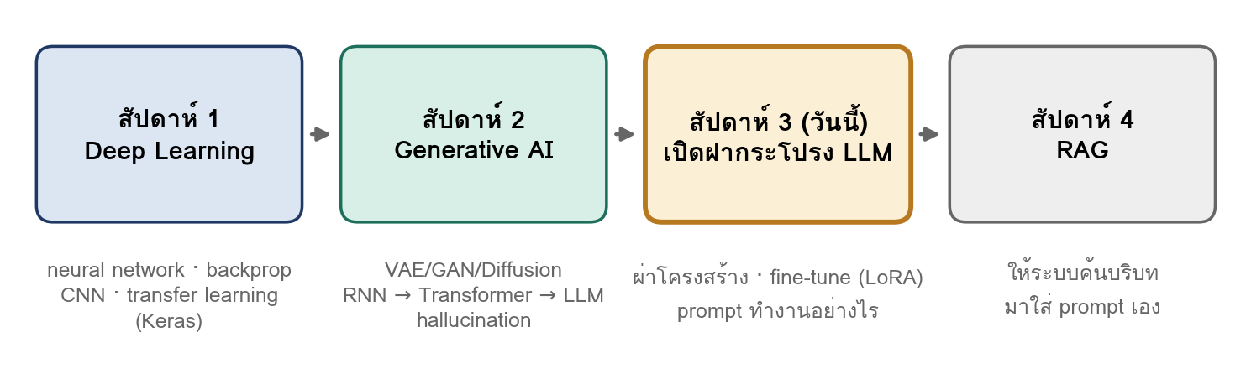
เชื่อมโยง
จากสองสัปดาห์ก่อน สู่วันนี้
สัปดาห์ 1: neural network เรียนรู้อย่างไร
สัปดาห์ 2: Transformer และ LLM ในระดับแนวคิด
วันนี้: หยิบโมเดลจริงมาผ่าให้เห็นว่าทั้งหมดประกอบกันอย่างไร
LLM & Agentic AI · สัปดาห์ 3 · ช่วงเช้า
3
Notes:
ย้ำว่าวันนี้ไม่มีทฤษฎีใหม่มาก แต่เอาของที่เรียนแล้วมาประกอบเป็นโมเดลจริงตัวหนึ่ง แล้วต่อยอดสองทาง: fine-tune กับ prompt

Slide 4
เส้นด้ายของวัน
ประโยคเดียวที่จะใช้ทั้งวัน
LLM คือฟังก์ชันที่รับ token เข้าไป
แล้วทำนายความน่าจะเป็นของ token ถัดไป
การ fine-tune = เปลี่ยนตัวฟังก์ชัน (weight)
การ prompt = เปลี่ยนสิ่งที่ป้อนเข้าฟังก์ชัน (input)
ทุกหัวข้อวันนี้จะกลับมาที่ประโยคนี้
LLM & Agentic AI · สัปดาห์ 3 · ช่วงเช้า
4
Notes:
ให้นักศึกษาอ่านออกเสียงหรือจดไว้ ทุกครั้งที่ขึ้นหัวข้อใหม่จะกลับมาชี้สไลด์นี้

Slide 5
ส่วนที่ 1
1
ผ่าโครงสร้าง LLM
Typhoon2-1B ประกอบจากอะไร · อ่าน config อย่างไร · นับพารามิเตอร์ด้วยมือ · Typhoon2 เกิดจาก Llama อย่างไร

Slide 6
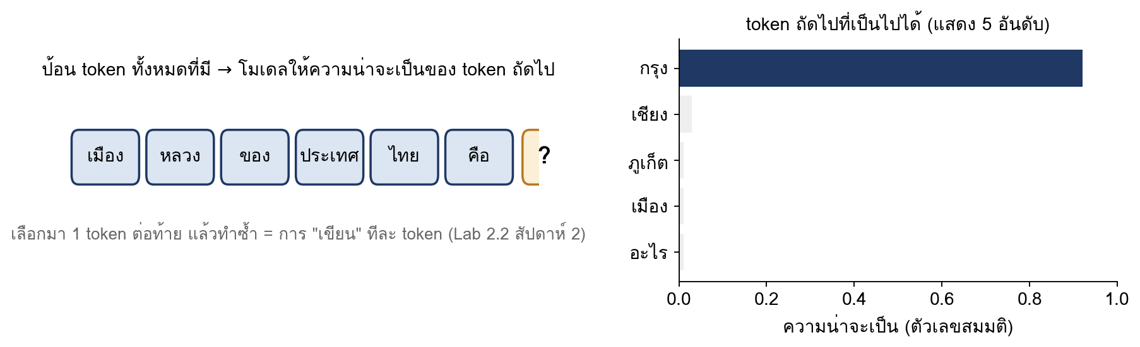
ขั้นที่ 1
ทบทวน: LLM ทำอะไรกันแน่
รับ token ทั้งหมดที่มี → ให้ความน่าจะเป็นของ token ถัดไป → เลือก 1 token ต่อท้าย แล้วทำซ้ำ (Lab 2.2 สัปดาห์ 2)
โมเดลไม่ได้ "ค้นหาความจริง" มันทำนายรูปแบบที่เคยเห็น — รากของ hallucination และเหตุผลที่ prompt มีผล
LLM & Agentic AI · สัปดาห์ 3 · ช่วงเช้า
6
Notes:
เปิดด้วยคำถาม: ถ้าผมพิมพ์ 'เมืองหลวงของประเทศไทยคือ' โมเดลทำอะไร? ให้ตอบก่อนเฉลย · ตัวเลขในกราฟเป็นค่าสมมติ

Slide 7
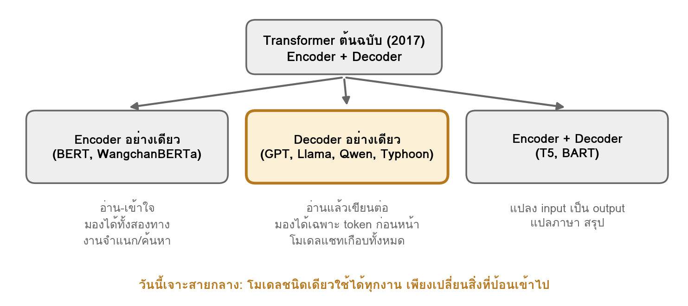
ขั้นที่ 2
ทำไมโมเดลแชทเกือบทั้งหมดเป็น decoder-only
งานแชทคือ "อ่านแล้วเขียนต่อ" ซึ่ง decoder ทำได้คนเดียวจบ: อ่านทุกอย่างที่มีผ่าน attention แล้วเขียนต่อทีละ token
โมเดลชนิดเดียวใช้ได้ทุกงาน เพียงเปลี่ยนสิ่งที่ป้อนเข้าไป
LLM & Agentic AI · สัปดาห์ 3 · ช่วงเช้า
7
Notes:
โยงกลับสไลด์ 3 สายของสัปดาห์ 2 — BERT (WangchanBERTa) มองได้สองทาง, GPT/Llama มองได้เฉพาะ token ก่อนหน้า · Claude/Gemini เชื่อกันว่าอยู่สายนี้ แต่ผู้พัฒนาไม่เปิดเผยรายละเอียด

Slide 8
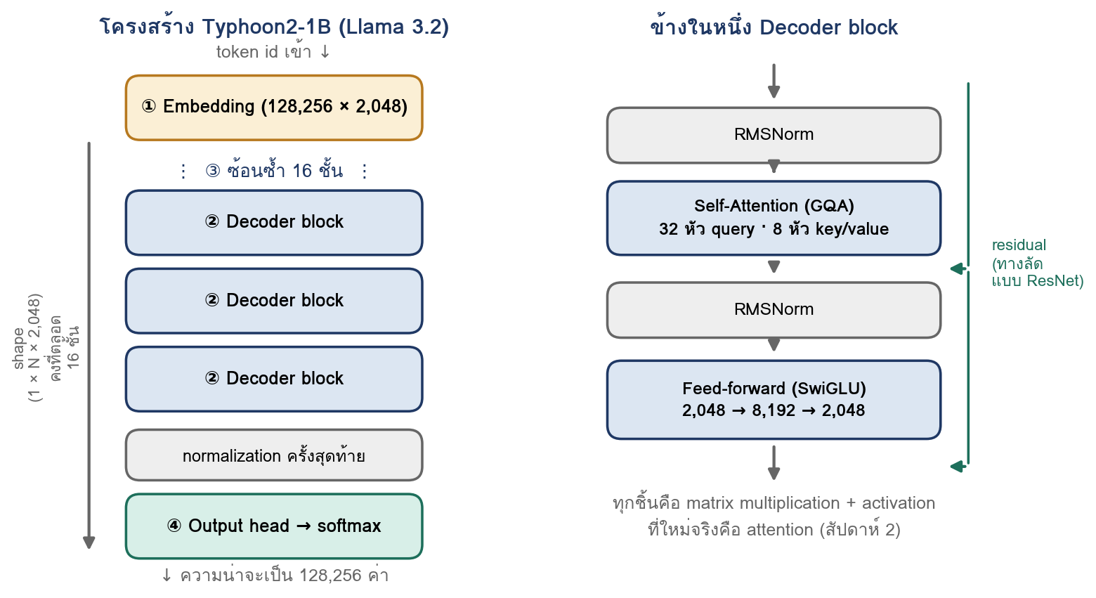
ขั้นที่ 3
ประกอบโมเดลทีละชิ้น: มีแค่ 4 ประเภท
① Embedding → ② Decoder block (Attention + Feed-forward) → ③ ซ้อน 16 ชั้น + normalization ครั้งสุดท้าย → ④ Output head + softmax
LLM & Agentic AI · สัปดาห์ 3 · ช่วงเช้า
8
Notes:
ชี้ทีละชิ้นซ้ายไปขวา แล้วเปิดฝั่งขวาว่าข้างใน block มีอะไร — ย้ำ residual = ทางลัดแบบ ResNet สัปดาห์ 1

Slide 9
ขั้นที่ 3
แต่ละชิ้นคืออะไร (ภาษาคน)
1
① Embedding
2
② Decoder block
3
③ ซ้อน 16 ชั้น
4
④ Output head
ตารางแปลง token id → vector ยาว 2,048
ขนาด 128,256 × 2,048
เป็นชั้นแรกสุด คล้าย vector ของคำที่วาดเทียบใน Lab 1.3 สัปดาห์ 2
Attention: แต่ละ token "มองหา" token อื่นที่เกี่ยวข้อง (สัปดาห์ 2)
Feed-forward: neural network ธรรมดา ประมวลผลแต่ละ token แยกกัน
คั่นด้วย normalization + residual
block เดิมซ้ำ 16 ครั้ง = "deep"
เหมือน CNN ซ้อน conv layer หลายชั้น (สัปดาห์ 1)
ปิดด้วย normalization ครั้งสุดท้าย
แปลง vector กลับเป็นคะแนนของทุก token ใน vocab แล้ว softmax
softmax ตัวเดียวกับที่จำแนก 10 คลาสใน Fashion-MNIST — แต่ตอนนี้ 128,256 คลาส
LLM & Agentic AI · สัปดาห์ 3 · ช่วงเช้า
9
Notes:
ประเด็นสำคัญ: เกือบทุกชิ้นคือ matrix multiplication + activation แบบสัปดาห์ 1 ส่วนที่ใหม่จริงมีเพียง attention (สัปดาห์ 2) กับเทคนิคเสริมอย่าง normalization และวิธีบอกตำแหน่ง

Slide 10
ขั้นที่ 3
Attention คืออะไร — เหมือนหันไปดูว่าใครพูดอะไรไว้ก่อนหน้า
สถานการณ์
ในโมเดล
ทำไมสำคัญกับ prompt
ในห้องประชุมมีคนพูดว่า "มันแพง"
คุณสงสัยว่า "มัน" คืออะไร สมองจึงหันกลับไปดูว่าก่อนหน้านี้ใครพูดถึงอะไรไว้ แล้วหยิบคำที่น่าจะใช่มาเติมความหมาย
token "มัน" ทำแบบเดียวกัน: มองย้อนไปทุก token ก่อนหน้า ให้คะแนนว่าใครเกี่ยวข้อง แล้วดึงความหมายของตัวที่คะแนนสูงมาผสมกับตัวเอง
คะแนนที่รวมกันได้ 1 นี่แหละคือ "attention" ที่ Lab 2 จะวาดกราฟ
token ดึงได้เฉพาะสิ่งที่อยู่ในห้อง (context)
สิ่งที่ไม่ได้เขียนไว้ใน prompt ไม่มีให้ดึง โมเดลต้องเดาจากความจำตอนเทรน → hallucination
LLM & Agentic AI · สัปดาห์ 3 · ช่วงเช้า
10
Notes:
เล่าเรื่องห้องประชุมก่อนแตะสูตรใด ๆ — ถ้านักศึกษาเข้าใจสไลด์นี้ ที่เหลือคือการใส่ตัวเลข

Slide 11
ขั้นที่ 3
Q · K · V · O: สี่ตารางใน attention ทำหน้าที่อะไร
Q = คำถาม
K = ป้ายชื่อ
V = เนื้อหา
O = สรุปกลับเข้าตัว
"ฉันกำลังหาอะไร"
token "มัน" ถามว่า มีของอะไรถูกพูดถึงก่อนหน้านี้บ้าง
"ฉันมีอะไรให้ค้นเจอ"
ทุก token ชูป้าย: "กาแฟ" = สิ่งของ, "ดี" = คำบรรยาย · เอาคำถามไปเทียบป้าย ป้ายไหนตรงได้คะแนนสูง
"ถ้าเลือกฉัน จะได้ข้อมูลนี้ไป"
พอเลือก "กาแฟ" สิ่งที่ได้คือความหมายจริงของกาแฟ ไม่ใช่ป้าย (เหมือนสันหนังสือ vs เนื้อใน)
รวมผลจากทุกหัวแล้วเขียนกลับลงใน "มัน"
ตอนนี้ "มัน" = มัน (ที่หมายถึงกาแฟ) ส่งต่อไปชั้นถัดไป
LLM & Agentic AI · สัปดาห์ 3 · ช่วงเช้า
11
Notes:
ทั้งสี่คือ Dense layer ธรรมดาที่ไม่มี bias — ส่วนที่ฉลาดคือขั้น 'ถาม → เทียบป้าย → หยิบเนื้อหา → เขียนใส่ตัวเอง' · มี 32 หัว = ถาม 32 คำถามพร้อมกัน · LoRA ใน Lab 4 แทรกที่สี่ตารางนี้พอดี

Slide 12
ขั้นที่ 3
Feed-forward = neural network แบบสัปดาห์ 1
สัปดาห์ 1 (Fashion-MNIST)
  Dense(128, relu) → Dense(10): ขยาย 784 → 128 → หด 10
ใน Typhoon2 (ทุกชั้น)
  ขยาย 2,048 → 8,192 → หดกลับ 2,048 — สองชั้น Dense มี activation คั่น แค่ตัวเลขใหญ่กว่า
ต่างกัน 3 จุดเล็ก ๆ
  ไม่มี bias · activation เป็น SiLU (ReLU โค้งนุ่ม) · มี "ประตู" จึงเป็น 3 ตารางแทน 2 (SwiGLU)
หน้าที่ต่างจาก attention
  attention = รวบรวมข้อมูลจากเพื่อน · feed-forward = เอาที่รวบรวมมาคิดต่อคนเดียว (ทีละ token ไม่เห็นตัวอื่น)
LLM & Agentic AI · สัปดาห์ 3 · ช่วงเช้า
12
Notes:
ประเด็น: ไม่มีชิ้นไหนใน LLM ที่นักศึกษาไม่เคยเจอ — ที่ใหม่จริงมีแค่ attention

Slide 13
ขั้นที่ 4
config.json คืออะไร — พิมพ์เขียว ไม่ใช่ตัวบ้าน
ดาวน์โหลดโมเดลได้ 2 อย่าง
ไลบรารีทำอะไรตอนโหลด
ทำไมต้องอ่านให้เป็น
ไฟล์ weight: ตัวเลขพันกว่าล้านค่า ≈ 2.5 GB
config.json: ข้อความไม่กี่สิบบรรทัด บอกว่าต้องประกอบโครง network หน้าตาแบบไหน
อ่าน config → สร้างโครงเปล่า → เทตัวเลขจาก weight ลงไป
ถ้าโครงไม่ตรง weight ก็ใส่ไม่ลง — พิมพ์เขียวบ้านกับวัสดุก่อสร้าง
ทุกค่าใน config คือ "การตัดสินใจออกแบบ" ที่คนเลือกก่อนเทรน
อ่านแล้วรู้ทันทีว่าโมเดลกว้าง/ลึก/รู้จักกี่คำ และคำนวณจำนวนพารามิเตอร์ได้โดยไม่ต้องโหลด weight เลย
LLM & Agentic AI · สัปดาห์ 3 · ช่วงเช้า
13
Notes:
เปิด artifact 'Config to Model' คู่กัน: คลิกค่าไหน ชิ้นส่วนนั้นสว่าง

Slide 14
ขั้นที่ 4
อ่าน config.json (1/2): ขนาดของตารางต่าง ๆ
ค่าใน config | Typhoon2-1B | ภาษาคน | กำหนดชิ้นไหนในภาพ
architectures | LlamaForCausalLM | ประกอบตามแบบ Llama · CausalLM = ทำนายคำถัดไป มองได้เฉพาะคำก่อนหน้า | ลำดับชิ้นทั้งภาพ
vocab_size | 128,256 | รู้จัก token กี่แบบ | จำนวนแถวของตาราง Embedding และจำนวนช่องคะแนนของ Output head
hidden_size | 2,048 | vector ของแต่ละ token ยาวเท่าไร (ความกว้าง) — ไหลผ่านทุกชั้นขนาดไม่เปลี่ยน | ความกว้างของทุกชิ้น
num_hidden_layers | 16 | ซ้อน block กี่ชั้น (ความลึก) | จำนวนชั้นในกองซ้อน
intermediate_size | 8,192 | feed-forward ขยาย 2,048 → 8,192 → หดกลับ | ส่วนที่ป่องของ feed-forward
tie_word_embeddings | true | output head ใช้ตาราง embedding ตัวเดิมกลับด้าน ไม่มีตารางที่สอง | เส้นเชื่อม Embedding ↔ Output head
LLM & Agentic AI · สัปดาห์ 3 · ช่วงเช้า
14
Notes:
ค่าชุดนี้กำหนด 'ขนาดตาราง' — สไลด์ถัดไปคือค่าที่กำหนด attention กับ context

Slide 15
ขั้นที่ 4
อ่าน config.json (2/2): attention และ context
ค่าใน config | Typhoon2-1B | ภาษาคน | กำหนดชิ้นไหนในภาพ
num_attention_heads | 32 | attention ถาม 32 คำถามพร้อมกัน (แต่ละหัวจับความสัมพันธ์คนละแบบ) | จำนวนช่อง Q
head_dim | 64 | แต่ละหัวได้ vector ยาวเท่าไร = 2,048 ÷ 32 (Llama ไม่เขียนใน config เพราะคำนวณได้) | ขนาดของช่องเล็ก ๆ ใน Q, K, V
num_key_value_heads | 8 | ป้ายชื่อ (K) และเนื้อหา (V) มีแค่ 8 ชุด ให้ 32 คำถามแบ่งกันใช้ = GQA | ช่อง K, V (กว้าง 8 × 64 = 512)
max_position_embeddings | 131,072 | รับ prompt + คำตอบ รวมกันได้ยาวสุดกี่ token | ไม้บรรทัดตำแหน่ง (RoPE)
LLM & Agentic AI · สัปดาห์ 3 · ช่วงเช้า
15
Notes:
ตอนสาธิต Lab 1 จะพิมพ์ค่าจริงให้ดูว่าตรงทุกค่า · Qwen3 เลือกตัวเลขคนละชุดบนโครงเดียวกัน

Slide 16
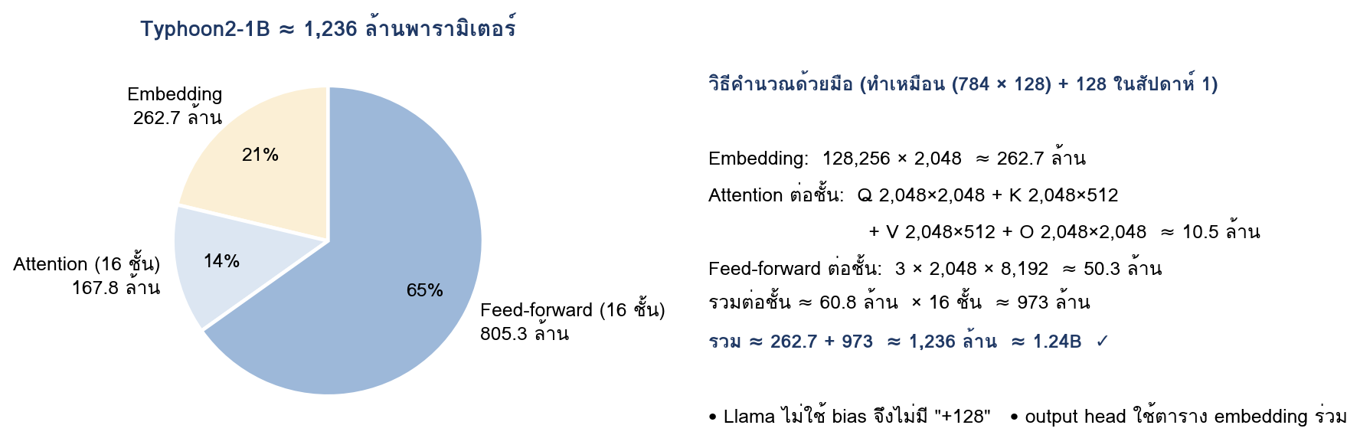
ขั้นที่ 5
คำนวณจำนวนพารามิเตอร์ด้วยมือ — ทำเหมือนสัปดาห์ 1
feed-forward กินพารามิเตอร์มากกว่า attention เกือบ 5 เท่า
embedding อย่างเดียวคิดเป็นราว 21% — ขนาด vocab จึงเป็นการตัดสินใจที่มีราคา
LLM & Agentic AI · สัปดาห์ 3 · ช่วงเช้า
16
Notes:
ให้นักศึกษาคำนวณ embedding เองก่อน (128,256 × 2,048) แล้วค่อยเฉลยส่วนที่เหลือ ตอน Lab 1 จะนับด้วยโค้ดเทียบ

Slide 17
ขั้นที่ 5
นับพารามิเตอร์ด้วยมือใน 5 ขั้น — กฎเดียว: ตารางกว้าง × ยาว
ขั้น | ชิ้นส่วน | คิดอย่างไร | ผล
1 | Embedding | 128,256 แถว × 2,048 คอลัมน์ | 262.7 ล้าน
2 | Attention (1 ชั้น) | Q 2,048×2,048 + K 2,048×512 + V 2,048×512 + O 2,048×2,048 | 10.5 ล้าน
3 | Feed-forward (1 ชั้น) | 3 ตาราง × 2,048 × 8,192 | 50.3 ล้าน
4 | ซ้อน 16 ชั้น | (10.5 + 50.3) × 16 | 973 ล้าน
5 | รวม | 262.7 + 973 | 1,236 ล้าน ≈ 1.24B ✓
Feed-forward กิน 65% · Embedding 21% · Attention แค่ 14% — คนมักคิดว่า attention คือตัวใหญ่ แต่ไม่ใช่
LLM & Agentic AI · สัปดาห์ 3 · ช่วงเช้า
17
Notes:
ให้นักศึกษาทำขั้น 1 เองก่อน (คูณเลขสองตัว) แล้วค่อยเฉลยที่เหลือ · Lab 1.4 จะนับด้วยโค้ดได้ 1,235.8 ล้าน ต่างกันแค่ norm 67,584 ตัวที่จงใจไม่นับ

Slide 18
ขั้นที่ 5
สี่ข้อที่ต่างจากสูตร (784 × 128) + 128 ของสัปดาห์ 1
ไม่มี bias
  Llama ไม่ใช้ bias ในชั้น linear จึงไม่มี "+128" — เหลือแค่ผลคูณของขนาดตาราง
ไม่นับ normalization (เพราะเล็กมาก)
  RMSNorm มีพารามิเตอร์แค่ 2,048 ตัวต่อจุด รวมทั้งโมเดลไม่ถึง 0.01%
ไม่นับ output head
  tie_word_embeddings = true → ใช้ตาราง embedding ตัวเดียวกัน (ประหยัดไป 262.7 ล้าน)
K และ V เล็กกว่า Q
  เพราะมีแค่ 8 หัว × 64 = 512 (GQA) ไม่ใช่ 2,048
รวมทั้งโมเดล ≈ 262.7 + 16 × 60.8 ≈ 1,236 ล้าน ≈ 1.24B — ตรงกับชื่อ "1B" และตรงกับที่โค้ดจะนับได้ใน Lab 1
LLM & Agentic AI · สัปดาห์ 3 · ช่วงเช้า
18
Notes:
ถ้ามีคนถามว่าทำไมชื่อ 1B แต่ได้ 1.24B: ชื่อรุ่นปัดลง เป็นธรรมเนียม

Slide 19
ขั้นที่ 6
4 เทคนิคที่ Llama ปรับจากต้นฉบับ — จำแค่ "ทำอะไร" พอ
RMSNorm
RoPE
GQA
SwiGLU
ตัวปรับขนาด vector ก่อนเข้า attention และ feed-forward (33 จุดทั้งโมเดล)
ถ้าไม่ปรับ ตัวเลขจะโตขึ้นเรื่อย ๆ เมื่อผ่าน 16 ชั้นจนเทรนไม่เสถียร — แนวคิดเดียวกับ Batch Norm สัปดาห์ 1 แต่คำนวณน้อยกว่า
วิธีบอก "ตำแหน่ง" ของ token — เพราะ attention เทียบ Q กับ K โดยไม่รู้ลำดับ
แทนที่จะบวกตารางตำแหน่ง ใช้วิธี "หมุน" vector ตามตำแหน่ง ไม่มีพารามิเตอร์ และขยาย context ได้ยาว (131k)
ป้ายชื่อ (K) และเนื้อหา (V) มีแค่ 8 ชุด ให้คำถาม (Q) 32 หัวแบ่งกันใช้
คุ้มเพราะตอน generate ต้องเก็บ K, V ของทุก token เก่าไว้ — เหลือ 8 ชุด หน่วยความจำลด 4 เท่า
feed-forward แบบมี "ประตู": ตาราง gate ตัดสินว่าช่องไหนควรเปิด ตาราง up ให้เนื้อหา คูณกันแล้วหดด้วย down
จึงมี 3 ตาราง (50.3 ล้าน/ชั้น) แทน 2 — เรียนรู้ได้ดีกว่าเมื่อพารามิเตอร์เท่ากัน
LLM & Agentic AI · สัปดาห์ 3 · ช่วงเช้า
19
Notes:
โครงใหญ่ยังเป็น Transformer 2017 (ตัด cross-attention เพราะไม่มี encoder) สี่อย่างนี้แค่ทำให้เทรนเร็วขึ้น รันถูกลง รับ context ยาวขึ้น — ไม่ต้องลงสูตร มีภาพประกอบใน artifact 'Four Llama Tricks'

Slide 20
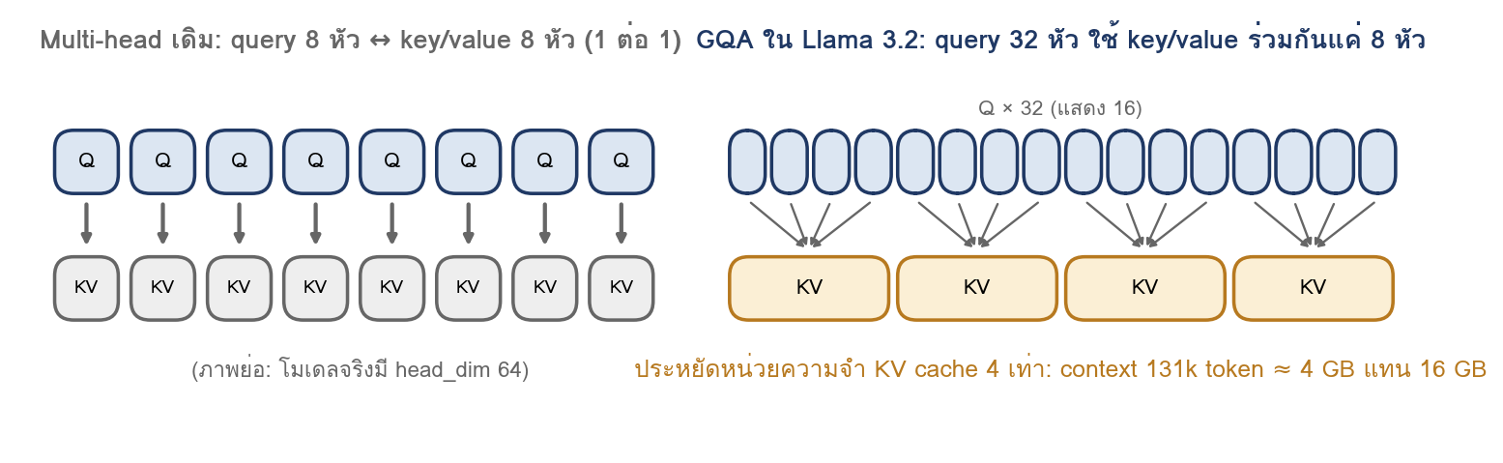
ขั้นที่ 6
GQA: ทำไมหัว key/value แค่ 8 ก็พอ
ตอน generate โมเดลต้องจำ key/value ของทุก token ที่ผ่านมา (KV cache) — token ละ 2 × 16 ชั้น × 8 หัว × 64 × 2 ไบต์ = 32 KB
context เต็ม 131,072 token ≈ 4.3 GB
ถ้าไม่มี GQA ≈ 17 GB เกิน GPU T4 (≈ 15 GB)
LLM & Agentic AI · สัปดาห์ 3 · ช่วงเช้า
20
Notes:
คำนวณให้ดูบนกระดานได้ เลขจริงจะออกมาใน Lab 1 ข้อ 1.6

Slide 21
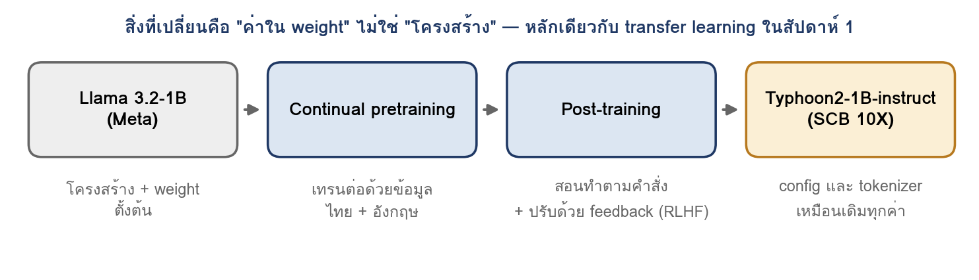
ขั้นที่ 7
Typhoon2 เกิดจาก Llama อย่างไร
Continual pretraining = เทรนต่อด้วยวิธีเดียวกับ pretraining แต่ใช้ข้อมูลไทย+อังกฤษ
Post-training = สอนทำตามคำสั่ง + ปรับตามความชอบของมนุษย์ (ตระกูลเดียวกับ RLHF สัปดาห์ 2)
config และ tokenizer เหมือน Llama 3.2-1B ทุกค่า
LLM & Agentic AI · สัปดาห์ 3 · ช่วงเช้า
21
Notes:
บทเรียน: สร้างโมเดลไทยไม่ต้องออกแบบสถาปัตยกรรมใหม่ ต้องมีข้อมูลไทยดีและวิธีเทรนที่ไม่ทำให้ความสามารถเดิมหาย = transfer learning ที่ทำกับภาพในสัปดาห์ 1

Slide 22
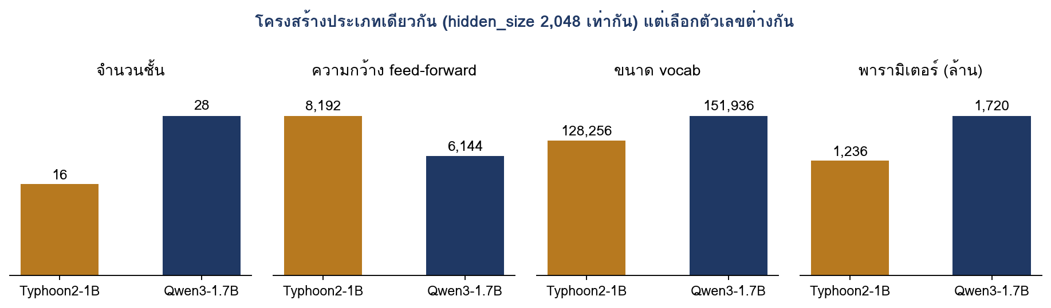
ขั้นที่ 8
เทียบกับ Qwen3-1.7B: "ดีไซน์" คือการเลือกตัวเลข
hidden_size เท่ากัน แต่ Qwen3 เลือกชั้นมาก/feed-forward แคบ, หัว attention น้อยแต่ใหญ่ (16 × 128), vocab ใหญ่กว่า
ขนาดไม่เท่ากัน จึงเทียบได้แค่ "ทางเลือก" ไม่ใช่ "ใครดีกว่า"
LLM & Agentic AI · สัปดาห์ 3 · ช่วงเช้า
22
Notes:
ถ้ามีเวลา: ให้นักศึกษาลองคำนวณพารามิเตอร์ Qwen3 เอง (เฉลย ≈ 1.72B อยู่ในเอกสาร)

Slide 23
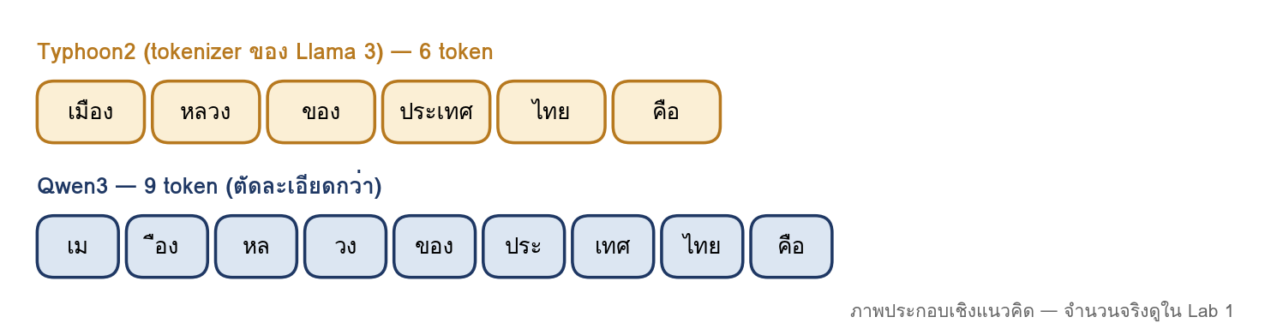
ขั้นที่ 8
tokenizer ต่างกัน → ประโยคเดียวกันใช้ token ไม่เท่ากัน
ต่อจาก Lab 1.2 สัปดาห์ 2: ภาษาไทยใช้ token มากกว่าภาษาอังกฤษ
จำนวน token มีผลตรงต่อค่าใช้จ่ายและความยาว context ที่ใช้ได้
ภาพนี้เป็นเชิงแนวคิด จำนวนจริงดูใน Lab 1
LLM & Agentic AI · สัปดาห์ 3 · ช่วงเช้า
23
Notes:
Typhoon2 ใช้ tokenizer ของ Llama 3 ตัวเดิม (vocab 128,256) — ไม่ได้ขยาย เพราะมี token ไทยพอสมควรอยู่แล้ว

Slide 24
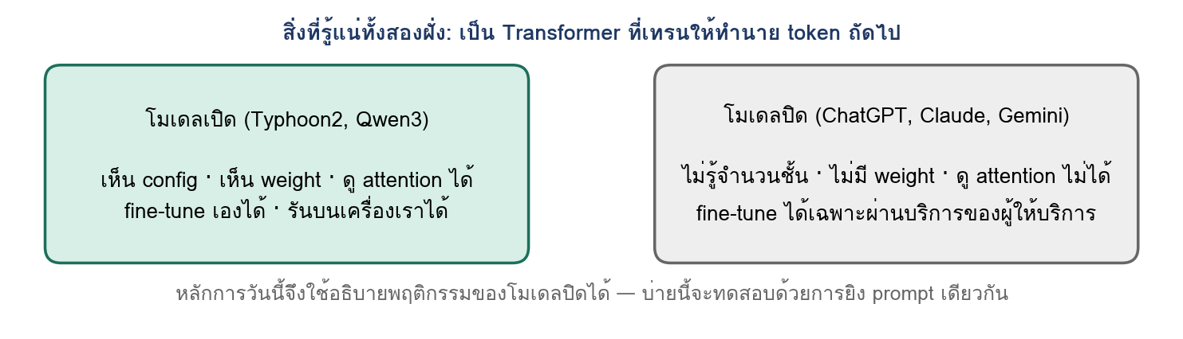
ขั้นที่ 9
แล้ว ChatGPT / Claude ล่ะ — ผ่าดูได้ไหม
โมเดลปิดผ่าไม่ได้ แต่หลักการเดียวกัน (token → ทำนาย token ถัดไป) ใช้อธิบายพฤติกรรมของมันได้ — ช่วงบ่าย Lab 3 จะยิง prompt เดียวกันเข้า Typhoon2 กับ ChatGPT/Claude เทียบกัน
LLM & Agentic AI · สัปดาห์ 3 · ช่วงเช้า
24
Notes:
ตอบคำถามที่มักถูกถาม: ทำไมไม่สอนด้วย ChatGPT เลย — เพราะเปิดดูข้างในไม่ได้ และ fine-tune เองไม่ได้

Slide 25
สาธิตสด · Lab 1
1
ผ่าโมเดลด้วยโค้ด
ผู้สอนรัน notebook บนจอ · นักศึกษาเปิด Lab1_Anatomy_TH.ipynb ตามได้ · ทุกขั้นโยงกลับทฤษฎีที่เพิ่งพูด
Notes:
เตรียม Colab ไว้ก่อนเริ่มคาบ: โหลด Typhoon2 ล่วงหน้าเพื่อไม่ต้องรอ 2–3 นาทีต่อหน้าห้อง

Slide 26
Lab 1.1–1.2
Lab 1.1 · อ่านพิมพ์เขียวโดยไม่โหลด weight
AutoConfig อ่านแค่ไฟล์ config.json → เร็ว ไม่กินหน่วยความจำ
เทียบกับตาราง config ในสไลด์ "อ่าน config.json" (ขั้นที่ 4): ตรงทุกค่า
Qwen3 ต้องใช้ transformers 4.51 ขึ้นไป (มีในเซลล์ติดตั้ง)
  1.2 ต่อ: ให้ tokenizer สองตัวตัดประโยคไทยเดียวกัน แล้วนับ token
cfg_t = AutoConfig.from_pretrained(TYPHOON)
cfg_q = AutoConfig.from_pretrained(QWEN)
for f in ["vocab_size", "hidden_size",
"num_hidden_layers", "num_attention_heads",
"num_key_value_heads", "intermediate_size"]:
print(f, getattr(cfg_t, f), getattr(cfg_q, f))
# Typhoon2 | Qwen3
# vocab_size 128256 | 151936
# hidden_size 2048 | 2048
# num_hidden_layers 16 | 28
# num_attention_heads 32 | 16
# num_key_value_heads 8 | 8
# intermediate_size 8192 | 6144
LLM & Agentic AI · สัปดาห์ 3 · ช่วงเช้า
26
Notes:
ชี้ว่า config คือพิมพ์เขียว ยังไม่มี weight สักตัว

Slide 27
Lab 1.3–1.4
Lab 1.3–1.4 · โครงสร้างจริง และนับพารามิเตอร์
โหลดแค่ Typhoon2 ตัวเดียวแบบ float16 (ไม่โหลด Qwen3 เพื่อไม่ให้เกิน RAM ของ Colab ฟรี)
print(model) เรียงตามชิ้น ①–④ พอดี
สังเกต k_proj เล็กกว่า q_proj — นั่นคือ GQA
named_parameters() นับ weight ที่ผูกกัน (tie) ครั้งเดียว
model = AutoModelForCausalLM.from_pretrained(
TYPHOON, torch_dtype=torch.float16,
device_map="auto")
print(model)
# embed_tokens: Embedding(128256, 2048) <- (1)
# layers: ModuleList(0-15) <- (2) x16
# self_attn: q_proj 2048->2048
# k_proj 2048->512 <- GQA
# mlp: gate/up 2048->8192, down
# norm: LlamaRMSNorm <- (3)
# lm_head: Linear(2048 -> 128256) <- (4)
# นับพารามิเตอร์แยกตามชิ้น (โค้ดเต็มใน notebook)
# embedding 262.7 ล้าน (21%)
# attention 167.8 ล้าน (14%)
# feed-forward 805.3 ล้าน (65%)
# รวม ≈ 1,236 ล้าน ≈ 1.24B ✓
LLM & Agentic AI · สัปดาห์ 3 · ช่วงเช้า
27
Notes:
เลื่อนช้า ๆ ตอน print(model) ให้เห็นว่า layers.0 ถึง layers.15 เหมือนกันหมด

Slide 28
Lab 1.5–1.6
Lab 1.5 · ส่ง tensor ผ่านทีละชิ้น แล้วดู shape
shape (1 × N × 2,048) คงที่ตลอด 16 ชั้น — ทุกชั้นรับและส่ง vector ขนาดเดิม
เปลี่ยนเป็น 128,256 (ขนาด vocab) เฉพาะที่ output head
logits ของตำแหน่งสุดท้าย เมื่อผ่าน softmax คือ "ความน่าจะเป็นของ token ถัดไป" ในสไลด์ "ประโยคเดียวที่จะใช้ทั้งวัน"
  1.6 (เสริม): คำนวณ KV cache ว่า context เต็มใช้กี่ GB
text = "เมืองหลวงของประเทศไทยคือ"
enc = tok_t(text, return_tensors="pt") # (1, N)
# forward hook = ดักดู output ของแต่ละชิ้น
hook_on(model.model.embed_tokens, "(1) embed")
hook_on(model.model.layers[0], "(2) layer 0")
hook_on(model.model.layers[15], "(2) layer 15")
hook_on(model.lm_head, "(4) lm_head")
out = model(**enc)
# (1) embed (1, N, 2048)
# (2) layer 0 (1, N, 2048) <- ไม่เปลี่ยน
# (2) layer 15 (1, N, 2048) <- ตลอด 16 ชั้น
# (4) lm_head (1, N, 128256) <- ขนาด vocab
probs = softmax(out.logits[0, -1]) # token ถัดไป
LLM & Agentic AI · สัปดาห์ 3 · ช่วงเช้า
28
Notes:
จบสาธิตด้วยการชี้กลับไปสไลด์ 'ประโยคเดียวที่จะใช้ทั้งวัน'

Slide 29
สรุปส่วนที่ 1
หลังจบส่วนที่ 1 นักศึกษาควรพูดได้ว่า
"โมเดลนี้เป็น decoder-only 16 ชั้น กว้าง 2,048 มีพารามิเตอร์ราว 1.2 พันล้าน
ต่อยอดจาก Llama 3.2 ด้วยข้อมูลไทย และทุกชิ้นข้างในคือ neural network
ที่ผมเคยเทรนมาแล้วในสัปดาห์แรก"
ถ้ายังพูดไม่ได้ ให้กลับไปดูสไลด์ 'ประกอบโมเดลทีละชิ้น' และตารางอ่าน config
LLM & Agentic AI · สัปดาห์ 3 · ช่วงเช้า
29
Notes:
ถามสุ่ม 2–3 คนให้พูดประโยคนี้ด้วยคำของตัวเอง แล้วพัก

Slide 30
ส่วนที่ 2
2
การเทรน การ fine-tune และการเตรียมข้อมูล
งานของเราควร prompt, RAG หรือ fine-tune · LoRA ทำไมเทรนแค่ 0.3% ก็พอ · ข้อมูลต้องหน้าตาอย่างไร

Slide 31
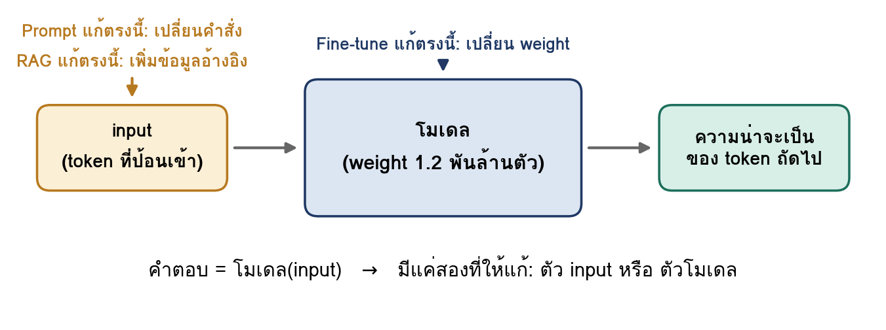
ขั้นที่ 1
สามวิธีสอนโมเดล — แก้คนละที่ในสมการเดียวกัน
คำตอบ = โมเดล(input) จึงมีแค่สองที่ให้แก้: prompt และ RAG แก้ที่ input (คำสั่ง / ข้อมูลอ้างอิง) ส่วน fine-tune แก้ที่ตัวโมเดล (weight)
LLM & Agentic AI · สัปดาห์ 3 · ช่วงเช้า
31
Notes:
กลับไปที่ประโยคหลักของวัน: ถ้าคำตอบ = โมเดล(input) แล้วเราแก้ตรงไหนได้บ้าง?

Slide 32
ขั้นที่ 1
เลือกวิธีให้ตรงปัญหา
วิธี | แก้ที่ไหน | เหมาะกับ | ต้นทุน
Prompt | input — ข้อความคำสั่ง | งานที่โมเดลทำได้อยู่แล้ว แค่ต้องบอกให้ชัด | ต่ำสุด ทำได้ทันที
RAG | input — แนบเอกสารที่ค้นมาได้ | ความรู้ที่เปลี่ยนบ่อยหรือมีมาก: คู่มือ กฎระเบียบ ข้อมูลองค์กร | ปานกลาง ต้องมีระบบค้น (สัปดาห์ 4)
Fine-tune | ตัวโมเดล — weight | สไตล์ รูปแบบคำตอบ ทักษะเฉพาะ ที่ prompt แล้วยังไม่ได้ | สูงกว่า ต้องเตรียมข้อมูลและเทรน
กฎง่าย ๆ: ลอง prompt ก่อนเสมอ · "โมเดลไม่รู้ข้อเท็จจริง" → ใช้ RAG · "โมเดลรู้แต่ตอบไม่ถูกแบบ" → จึงค่อย fine-tune
LLM & Agentic AI · สัปดาห์ 3 · ช่วงเช้า
32
Notes:
กฎที่ให้จำ: ลอง prompt ก่อนเสมอ ปัญหา 'ไม่รู้ข้อเท็จจริง' → RAG ปัญหา 'รู้แต่ตอบไม่ถูกแบบ' → fine-tune

Slide 33
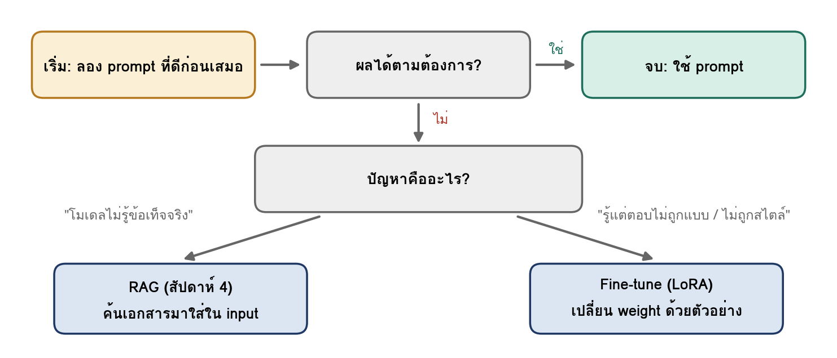
ขั้นที่ 1
ลำดับการตัดสินใจ
LLM & Agentic AI · สัปดาห์ 3 · ช่วงเช้า
33
Notes:
ให้นักศึกษายกตัวอย่างงานของตัวเอง แล้วเดินตาม flow นี้ด้วยกัน 1–2 ตัวอย่าง

Slide 34
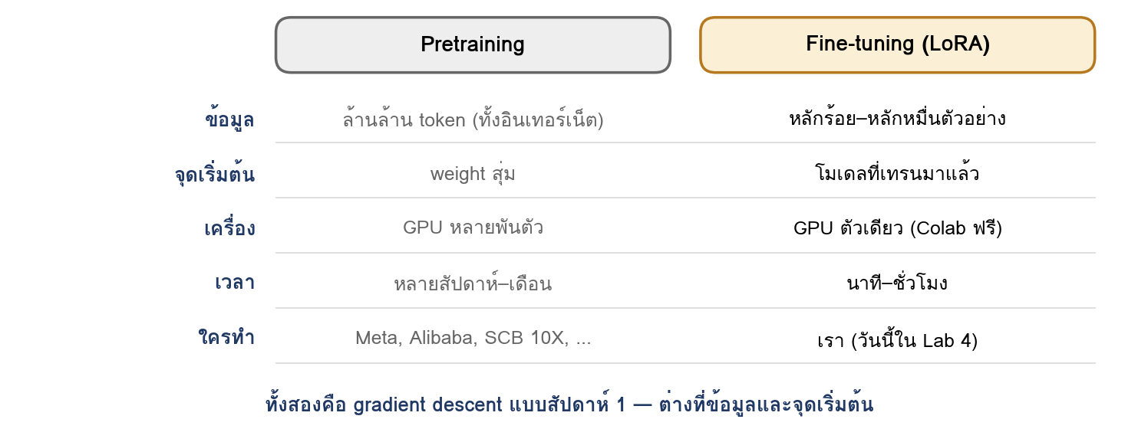
ขั้นที่ 2
Pretraining vs Fine-tuning: เทรนเหมือนกัน ต่างที่ข้อมูลและจุดเริ่ม
Fine-tuning เริ่มจากโมเดลที่เทรนมาแล้ว ใช้ข้อมูลหลักร้อยถึงหลักหมื่น ใช้ GPU ตัวเดียวเป็นนาทีถึงชั่วโมง — หลักการเดียวกับ transfer learning ที่ fine-tune ResNet กับดาต้าเซ็ตเล็กในสัปดาห์ 1
LLM & Agentic AI · สัปดาห์ 3 · ช่วงเช้า
34
Notes:
ย้ำว่าเราจะไม่ทำ pretraining แน่นอน แต่จะ fine-tune บ่ายนี้จริง

Slide 35
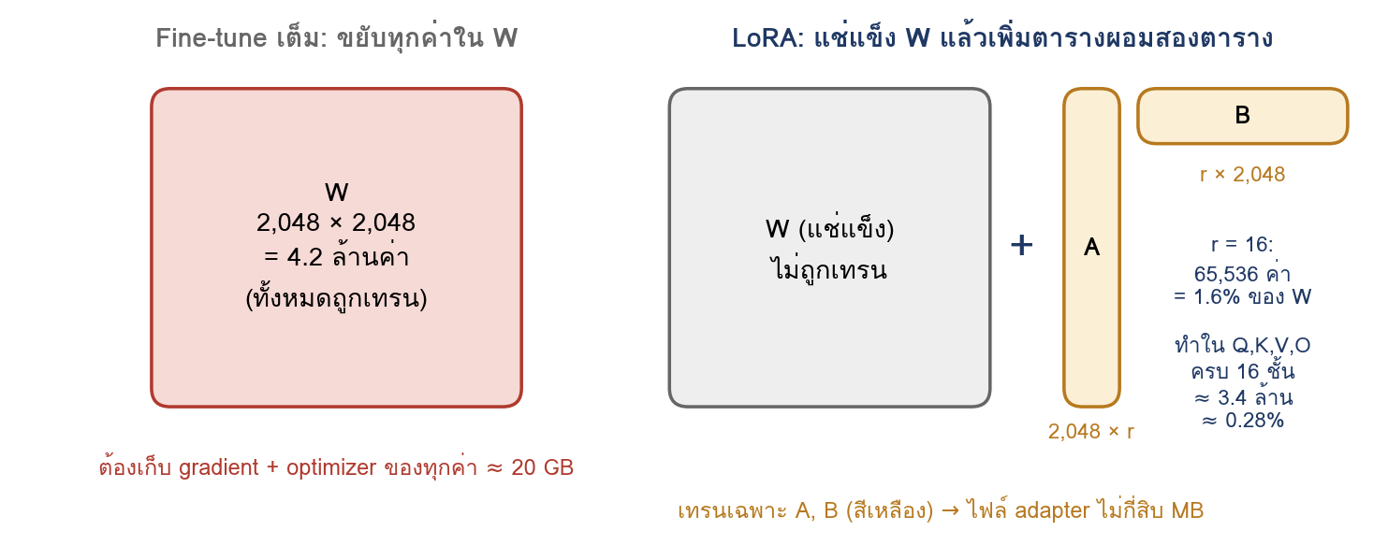
ขั้นที่ 3
LoRA: แช่แข็ง weight เดิม แล้วเทรนแค่ตารางผอม ๆ
ปัญหาของ fine-tune เต็ม: ต้องเก็บ gradient + optimizer ของทุกค่า ≈ 16 ไบต์/พารามิเตอร์ (weight + gradient + ค่าที่ Adam ต้องจำ) ≈ 20 GB มากกว่า T4 (≈ 15 GB)
LoRA เทรนเฉพาะ A, B แล้วรวมกลับเข้า W ตอนใช้ หรือเก็บแยกก็ได้
LLM & Agentic AI · สัปดาห์ 3 · ช่วงเช้า
35
Notes:
เปรียบเทียบ: สัปดาห์ 1 แช่แข็ง ResNet แล้วเทรนแค่ classifier ชั้นบน — LoRA แทรกชั้นเล็กเข้าไป 'ทุกชั้น' แทนที่จะแทรกแค่ท้ายสุด

Slide 36
ขั้นที่ 3
ทำไม LoRA เทรนแค่ ~0.3% ก็พอ
การปรับโมเดลให้ทำงานใหม่ ไม่ต้องขยับ weight ทุกทิศทาง — แค่ไม่กี่ทิศทางก็พอ (low-rank)
แทนการเปลี่ยนแปลงของตาราง 2,048 × 2,048 (4.2 ล้านค่า) ด้วยตารางผอมสองตาราง 2,048 × r และ r × 2,048
  r = 16 → 65,536 ค่า = 1.6% ของตารางเดิม
ใส่ใน Q, K, V, O ครบ 16 ชั้น → รวม ≈ 3.4 ล้านค่า ≈ 0.28% ของโมเดล
  K, V เล็กกว่า (2,048 × 16 + 16 × 512) เพราะกว้างแค่ 512
ใน Lab 4 ให้นักศึกษาคำนวณตัวเลขนี้ก่อนรัน แล้วเทียบกับที่โค้ดพิมพ์ออกมา (คาดว่า ≈ 3.4 ล้าน)
LLM & Agentic AI · สัปดาห์ 3 · ช่วงเช้า
36
Notes:
ถ้าใครถามว่า rank ควรเท่าไร: 8–64 ใช้กันทั่วไป มากขึ้นไม่ได้ดีขึ้นเสมอ

Slide 37
ขั้นที่ 3
QLoRA และไฟล์ adapter
1
QLoRA = LoRA + โมเดลหลัก 4-bit
2
ผลลัพธ์คือไฟล์ adapter
เก็บตัวเลขแต่ละตัวด้วย 4 บิตแทน 16 → ตาราง weight หลักเล็กลงราว 4 เท่า (embedding ยังเก็บ 16-bit) แลกกับความแม่นยำเล็กน้อย
ทำให้โมเดล 1B–8B fine-tune บน GPU T4 ของ Colab ฟรีได้
โมเดล 1B จริง ๆ ใช้ LoRA แบบ 16-bit ก็พอ — ในแล็บใช้ 4-bit เพื่อให้วิธีเดียวกันใช้กับโมเดลใหญ่กว่าได้
LoRA ที่เทรนเสร็จเป็นไฟล์ไม่กี่สิบ MB แยกจากโมเดลหลัก
สลับ "ทักษะ" ได้โดยไม่ต้องเก็บโมเดลใหม่ทั้งตัว — โมเดลหลัก 1 ตัว + adapter หลายตัว
เวลาใช้งานจะรวม (merge) กลับเข้า weight เดิม หรือเก็บแยกแล้วบวกตอนรันก็ได้
LLM & Agentic AI · สัปดาห์ 3 · ช่วงเช้า
37
Notes:
ตัวเลข 4-bit ที่จะเห็นใน Lab 4: ถ้านับพารามิเตอร์ตรง ๆ จะได้ราว 750 ล้าน เพราะ 2 ค่าถูกอัดใน 1 ไบต์ — notebook แก้ให้แล้ว

Slide 38
ขั้นที่ 4
chat template คือ "บทละคร" ที่มีป้ายบอกว่าใครพูด
โมเดลรับได้แค่ข้อความยาวต่อกันแล้วเขียนต่อ — ไม่มีช่อง "คำสั่ง" แยก จึงใช้ป้ายพิเศษคั่นเหมือนชื่อตัวละครในบทละคร
แต่ละป้ายเป็น token พิเศษ 1 token · <|eot_id|> = "จบบทพูดคนนี้" โมเดลพ่นออกมาเองเมื่อตอบเสร็จ
โมเดลไม่ได้ "เข้าใจ" ว่าอะไรคือคำสั่ง — มันเห็นป้าย system/user/assistant มาเยอะจนรู้ว่าหลังป้ายไหนควรเขียนอะไร
หลังป้าย assistant คือจุดที่โมเดลเริ่มเขียน — Lab 2 เห็นของจริงพร้อมบรรทัดวันที่ที่ template เติมเอง
# สิ่งที่เราเขียน (3 ข้อความ)
[ผู้กำกับ / system] คุณคือระบบวิเคราะห์รีวิว
[ลูกค้า / user] กาแฟดีแต่รอนานมาก
[ผู้ช่วย / assistant] {"sentiment": "ผสม", ...}
# สิ่งที่โมเดลเห็นจริง (ไลบรารีใส่ป้ายให้)
<|start_header_id|>system<|end_header_id|>
คุณคือระบบวิเคราะห์รีวิว<|eot_id|>
<|start_header_id|>user<|end_header_id|>
กาแฟดีแต่รอนานมาก<|eot_id|>
<|start_header_id|>assistant<|end_header_id|>
{"sentiment": "ผสม", ...}<|eot_id|>
LLM & Agentic AI · สัปดาห์ 3 · ช่วงเช้า
38
Notes:
เล่าเป็นบทละครก่อน แล้วค่อยเปิดสไลด์ถัดไปที่เป็น token จริงทั้งหมด

Slide 39
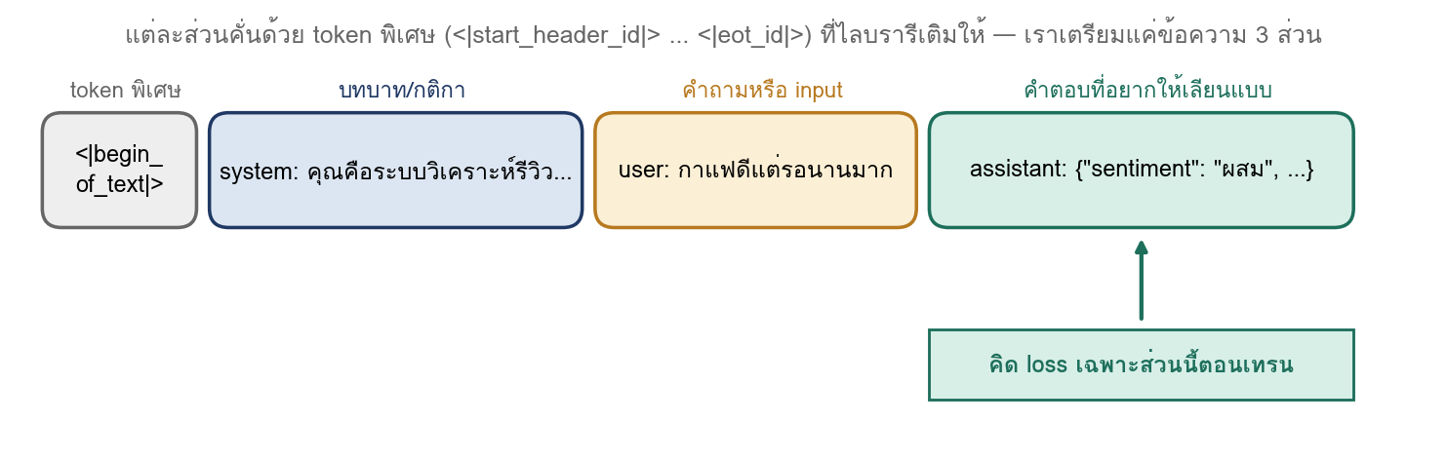
ขั้นที่ 4
รูปแบบข้อมูลที่โมเดล instruct ต้องการ: chat template
โมเดล instruct ถูกเทรนมาให้เห็นบทสนทนาในรูปแบบตายตัว
เราเตรียมแค่ข้อความ 3 ส่วน (system / user / assistant) ไลบรารีเติม token พิเศษให้
คิด loss เฉพาะส่วนคำตอบ
LLM & Agentic AI · สัปดาห์ 3 · ช่วงเช้า
39
Notes:
ถ้ารูปแบบไม่ตรงกับที่โมเดลเคยเห็น ผลจะแย่ลงแม้ข้อมูลจะดี

Slide 40
ขั้นที่ 4
chat template ของ Llama 3 / Typhoon2 หน้าตาจริง
<|begin_of_text|><|start_header_id|>system<|end_header_id|>
Cutting Knowledge Date: December 2023
Today Date: 26 Jul 2024
คุณคือระบบวิเคราะห์รีวิวร้านกาแฟ<|eot_id|><|start_header_id|>user<|end_header_id|>
กาแฟดีแต่รอนานมาก<|eot_id|><|start_header_id|>assistant<|end_header_id|>
{"sentiment": "ผสม", "issues": ["กาแฟดี", "รอนานมาก"]}<|eot_id|>
template จริงเติมบรรทัดวันที่ให้อัตโนมัติ (Today Date จะเป็นวันที่รันจริง — นักศึกษาจะเห็นเองใน Lab 2) · สองข้อที่ต้องตั้งให้ถูก: คิด loss เฉพาะส่วน assistant และตอนใช้งานต้องใช้ system prompt เดียวกับตอนเทรน
LLM & Agentic AI · สัปดาห์ 3 · ช่วงเช้า
40
Notes:
ชี้ token พิเศษทีละตัว: begin_of_text, start_header_id/end_header_id, eot_id

Slide 41
ขั้นที่ 4
input กับ label ของ LLM มาจากไหน — ไม่ต้องมีใครติดป้าย
 | โมเดลภาพ (สัปดาห์ 1) | โมเดลภาษา
input | รูปเสื้อ | คำทั้งหมดก่อนหน้า: "กาแฟ ดี แต่ รอ"
label | "เสื้อยืด" — คนต้องติดป้ายแยกทีละรูป | คำถัดไปในประโยคเดิม: "นาน" — ซ่อนอยู่ในข้อความอยู่แล้ว
1 ตัวอย่างให้ | 1 คู่ input → label | หลายคู่: กาแฟ→ดี · กาแฟ ดี→แต่ · กาแฟ ดี แต่→รอ · …
ตอน fine-tune แบบ chat | — | บทสนทนา 1 ก้อน = input · label = ก้อนเดียวกันเลื่อนไป 1 token โดย "ปิดตา" (mask) ส่วน system/user → คิด loss เฉพาะคำตอบ assistant
หลักการเดียวกับสัปดาห์ 1 ทุกประการ: มี input มี label เทียบกันแล้วปรับ weight — ต่างแค่ label มาจากข้อความเอง
LLM & Agentic AI · สัปดาห์ 3 · ช่วงเช้า
41
Notes:
จุดที่นักศึกษามักงง: ไม่มีไฟล์ label แยก — ไลบรารีดึงคำตอบออกจากบทสนทนามาเป็น label ให้เอง · Lab 4 มีเซลล์พิมพ์ว่า 'ส่วนที่คิด loss' คืออะไร

Slide 42
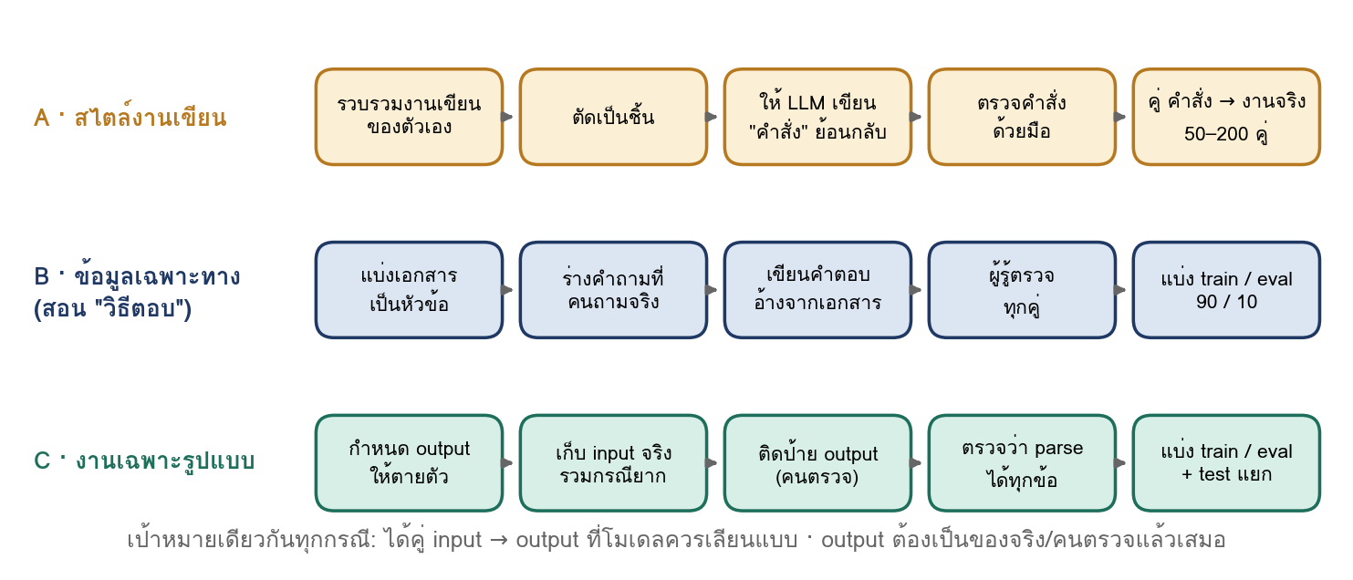
ขั้นที่ 5
การเตรียมข้อมูล 3 กรณี — เป้าหมายเดียวกัน
ได้ "คู่ input → output" ที่โมเดลควรเลียนแบบ
output ต้องเป็นของจริงหรือคนตรวจแล้วเสมอ
หลักร้อยตัวอย่างก็เริ่มเห็นผลสำหรับงานสไตล์และรูปแบบ
LLM & Agentic AI · สัปดาห์ 3 · ช่วงเช้า
42
Notes:
ไล่ทีละแถว แล้วเปิดตารางถัดไปสำหรับข้อควรระวัง

Slide 43
ขั้นที่ 5
JSON คืออะไร — และทำไมแล็บถึงให้โมเดลตอบเป็น JSON
คำตอบของโมเดลมักถูกเอาไปใช้ต่อโดยโปรแกรม ไม่ใช่โดยคน — ถ้าตอบเป็นย่อหน้า โปรแกรมต้องเดาว่าตรงไหนคืออะไร
ผิดรูปแบบนิดเดียว (ลืมปีกกา, มีข้อความห่อ) json.loads จะล้ม → ที่มาของตัวชี้วัด "parse ผ่าน" ใน Lab 2–3
config.json ที่อ่านเมื่อเช้าก็คือไฟล์ JSON ไฟล์หนึ่ง
token แรกของคำตอบ JSON เกือบต้องเป็น { เสมอ → Lab 2 จึงวัด P(ขึ้นต้น JSON) ได้ที่ token แรก
{"sentiment": "ผสม",
"issues": ["กาแฟดี", "รอนานมาก"],
"price": 350}
# กฎมีแค่นี้
# { } = 1 ก้อนข้อมูล ข้างในเป็นคู่ "ชื่อ": ค่า
# [ ] = รายการหลายค่า
# ค่า = "ข้อความ" / ตัวเลข / true / false / ก้อนซ้อน
# โปรแกรมอ่านได้บรรทัดเดียว
obj = json.loads(output)
obj["sentiment"] # → "ผสม"
obj["issues"][1] # → "รอนานมาก"
LLM & Agentic AI · สัปดาห์ 3 · ช่วงเช้า
43
Notes:
กรณี C ของ Lab 4 = สอนโมเดลให้ตอบ JSON นิ่ง ๆ โดยไม่ต้อง prompt ยาว

Slide 44
ขั้นที่ 5
ข้อควรระวังของแต่ละกรณี
กรณี | ตัวอย่างโจทย์ | ข้อควรระวัง
A · สไตล์งานเขียน | อยากให้โมเดลเขียนบทความแบบสำนวนของเรา | อย่าให้ LLM เขียน output ให้ เพราะจะได้สไตล์ของ LLM ไม่ใช่ของเรา · ให้ LLM ช่วยได้เฉพาะ "เขียนคำสั่งย้อนกลับ" จากงานจริง
B · ข้อมูลเฉพาะทาง | คู่มือ/ระเบียบองค์กร อยากให้ตอบในแบบขององค์กร | fine-tune สอน "วิธีตอบ" (อ้างเลขข้อ ใช้ศัพท์ภายใน ปฏิเสธเมื่อไม่แน่ใจ) — ตัวข้อเท็จจริงควรมาจาก RAG เพราะ fine-tune ไม่ได้ "จำ" ได้แม่นและแก้ทีหลังยาก
C · งานเฉพาะรูปแบบ | สกัดข้อมูลเป็น JSON / จัดหมวดหมู่ (ต่อจากการบ้านรีวิวสัปดาห์ 2) | output ทุกข้อต้อง parse ได้ · คลาสไหนตัวอย่างน้อย โมเดลจะเรียนได้ไม่ดี · การกระจายของข้อมูลต้องใกล้กับที่จะใช้จริง
LLM & Agentic AI · สัปดาห์ 3 · ช่วงเช้า
44
Notes:
บ่ายนี้ Lab 4 ใช้กรณี C เพราะวัดผลอัตโนมัติได้ในเวลาจำกัด

Slide 45
ขั้นที่ 6
ข้อผิดพลาดที่พบบ่อยตอน fine-tune
1
ข้อมูลน้อยแต่เทรนนาน
2
ข้อมูลไม่สะอาด
3
ไม่มีชุดทดสอบก่อนเริ่ม
4
ลืมเทียบกับ prompt ที่ดี
โมเดลท่องจำตัวอย่าง แล้วตอบอย่างอื่นแย่ลง = overfitting จากสัปดาห์ 1 กลับมาในร่างใหม่
แก้: มี eval set แล้วหยุดเมื่อ eval loss ไม่ลด
output สะกดผิด รูปแบบไม่ตรงกัน ตัวอย่างขัดแย้งกันเอง → โมเดลเรียนความไม่สม่ำเสมอไปด้วย
คุณภาพสำคัญกว่าจำนวน
ไม่รู้ว่าดีขึ้นจริงหรือแค่รู้สึกว่าดีขึ้น
ควรมีชุดทดสอบ 10–20 ข้อพร้อมคำตอบที่ต้องการก่อนเทรนเสมอ — และแยกชุด "ปรับ prompt" (dev) กับชุด "ตัดสิน" (test)
บางครั้ง prompt เต็ม (รูปแบบ + few-shot) ให้ผลเท่า fine-tune โดยไม่ต้องเทรนเลย
Lab 4 จะเทียบกันตรง ๆ บนชุด test เดียวกัน
LLM & Agentic AI · สัปดาห์ 3 · ช่วงเช้า
45
Notes:
เน้นข้อ 3: ถ้าเลือก prompt จากชุดไหน แล้วเอาชุดนั้นมาตัดสิน ผลจะเอียงเข้าข้าง prompt

Slide 46
สรุปส่วนที่ 2
หลังจบส่วนที่ 2 นักศึกษาควรพูดได้ว่า
"งานนี้ควร prompt / RAG / fine-tune เพราะ...
ถ้า fine-tune ผมต้องเตรียมคู่ input → output ในรูป chat template
ประมาณ ... ตัวอย่าง และวัดผลด้วยชุดทดสอบที่แยกไว้"
ลองเติมประโยคนี้ด้วยงานของตัวเอง 1 งาน
LLM & Agentic AI · สัปดาห์ 3 · ช่วงเช้า
46
Notes:
ให้เวลา 1 นาทีเขียนลงกระดาษ แล้วสุ่มถาม

Slide 47
ส่วนที่ 3
3
Prompt ทำงานอย่างไรในโมเดล
เปลี่ยนการ prompt จาก "เคล็ดลับที่ต้องท่อง" เป็นสิ่งที่อธิบายได้จากกลไก · prompt ดีกับไม่ดีต่างกันตรงไหน "ข้างใน" โมเดล

Slide 48
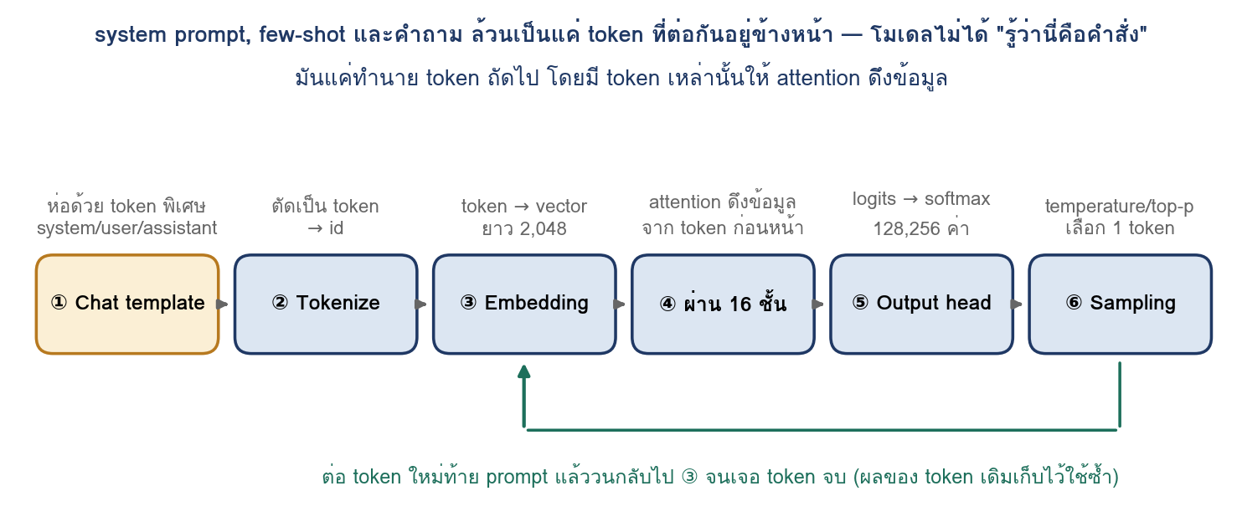
ขั้นที่ 1
เส้นทางของ prompt: 6 ขั้นจากข้อความถึงคำตอบ
system prompt, few-shot และคำถาม ล้วนเป็นแค่ token ที่ต่อกันข้างหน้า — โมเดลไม่ได้ "รู้ว่านี่คือคำสั่ง" มันแค่ทำนาย token ถัดไป โดยมี token เหล่านั้นให้ attention ดึงข้อมูล
LLM & Agentic AI · สัปดาห์ 3 · ช่วงเช้า
48
Notes:
ไล่ ①→⑥ ช้า ๆ แล้วชี้ลูปวนกลับ ③ — โยงกับ Lab 2.2 สัปดาห์ 2 ที่ดู LLM เขียนทีละ token

Slide 49
ขั้นที่ 1
ขั้น ①–③: ก่อนถึงโมเดล ทุกอย่างกลายเป็นตัวเลขแล้ว
① Chat template
  ข้อความถูกห่อด้วย token พิเศษ system / user / assistant แบบเดียวกับข้อมูลที่ใช้เทรน (ส่วนที่ 2 ขั้นที่ 4)
② Tokenize
  ตัดเป็น token แล้วแปลงเป็น id — จำนวน token คือสิ่งที่เสียเงินและกิน context (prompt ยาว = แพงขึ้น)
③ Embedding
  ทุก token กลายเป็น vector ยาว 2,048 — ณ จุดนี้ "คำสั่ง" กับ "คำถาม" ไม่มีอะไรต่างกันในสายตาโมเดล
④–⑥ ต่อไป
  ผ่าน 16 ชั้น (attention ดึงจาก token ก่อนหน้า) → logits → softmax → sampling เลือก 1 token แล้ววนกลับ ③
logits = คะแนนดิบของทุก token ก่อนเข้า softmax (เห็นแล้วใน Lab 1.5 และจะใช้อีกใน Lab 2)
LLM & Agentic AI · สัปดาห์ 3 · ช่วงเช้า
49
Notes:
ให้เห็นว่าไม่มีขั้นไหน 'เข้าใจคำสั่ง' เป็นพิเศษ

Slide 50
ขั้นที่ 2
ทำไม prompt ถึงมีผล — อธิบายจากกลไก 3 อย่าง
1
Attention ดึงได้เฉพาะสิ่งใน context
2
Instruction tuning ทำให้ตอบสนองรูปแบบคำสั่ง
3
Sampling เลือกจากการกระจายความน่าจะเป็น
สิ่งที่ไม่ได้เขียนไว้ โมเดลต้อง "เดา" จากที่เคยเห็นตอนเทรน — สาเหตุหลักอย่างหนึ่งของ hallucination (สัปดาห์ 2)
→ การให้บริบทคือการเปลี่ยนจาก "เดา" เป็น "ดึง"
post-training (base → instruct, RLHF ในสัปดาห์ 2) ให้โมเดลเห็นตัวอย่างจำนวนมากว่า "คำสั่งแบบนี้ตามด้วยคำตอบแบบนี้"
→ คำสั่งชัด + ระบุรูปแบบ = "เรียก" รูปแบบที่มันเคยเรียน
prompt คลุมเครือ → ความน่าจะเป็นกระจายหลายทาง → ผลเปลี่ยนทุกครั้งที่รัน
prompt ชัด → เกาะกลุ่ม → ผลนิ่ง (temperature/top-p จาก Lab 3 สัปดาห์ 2 คุมความเด็ดขาดในการเลือก)
LLM & Agentic AI · สัปดาห์ 3 · ช่วงเช้า
50
Notes:
ทั้งสามข้อคือทฤษฎีของสัปดาห์ 2 ที่กลับมาในบทบาทใหม่

Slide 51
ขั้นที่ 3
prompt ดี vs ไม่ดี: โจทย์เดียวกัน (สรุปรีวิวเป็น JSON)
ระดับ B อยู่ตรงกลางเพื่อให้การเทียบยุติธรรม — ถ้า B ได้ผลใกล้ C แปลว่าโจทย์นี้แค่ "ขอ JSON" ก็พอ
เก็บ C แยกเป็น 4 ส่วน เพราะ Lab 2 จะ "ถอด" ทีละส่วนเพื่อดูว่าส่วนไหนทำงาน
C ยาวกว่า A หลายเท่า = ต้นทุน token ที่แลกมา
ต่อไปจะตามทั้งสามระดับไปตามเส้นทาง 6 ขั้น (ตัวอย่างในสไลด์ถัดไปเทียบแค่ A กับ C ให้เห็นภาพ)
# A · คลุมเครือ (ไม่ได้บอกด้วยซ้ำว่าอยากได้ JSON)
สรุปรีวิวนี้หน่อย: กาแฟดีแต่รอนานมาก
# B · สั้น (ขอ JSON แต่ไม่บอกรูปแบบ ไม่มีตัวอย่าง)
สรุปรีวิวนี้เป็น JSON: กาแฟดีแต่รอนานมาก
# C · เต็ม (4 ส่วน)
[บทบาท] คุณคือระบบวิเคราะห์รีวิวร้านกาแฟ
[รูปแบบ] ตอบเป็น JSON เท่านั้น ไม่ต้องอธิบาย
field: sentiment (บวก/ลบ/ผสม), issues
[ตัวอย่าง] รีวิว "ขนมอร่อย ที่จอดรถหายาก" →
{"sentiment": "ผสม",
"issues": ["ขนมอร่อย", "ที่จอดรถหายาก"]}
[รีวิว] ตอนนี้วิเคราะห์รีวิวนี้: กาแฟดีแต่รอนานมาก
LLM & Agentic AI · สัปดาห์ 3 · ช่วงเช้า
51
Notes:
อ่าน prompt ทั้งสามให้ฟัง แล้วถามว่าคิดว่าคำตอบจะต่างกันอย่างไร

Slide 52
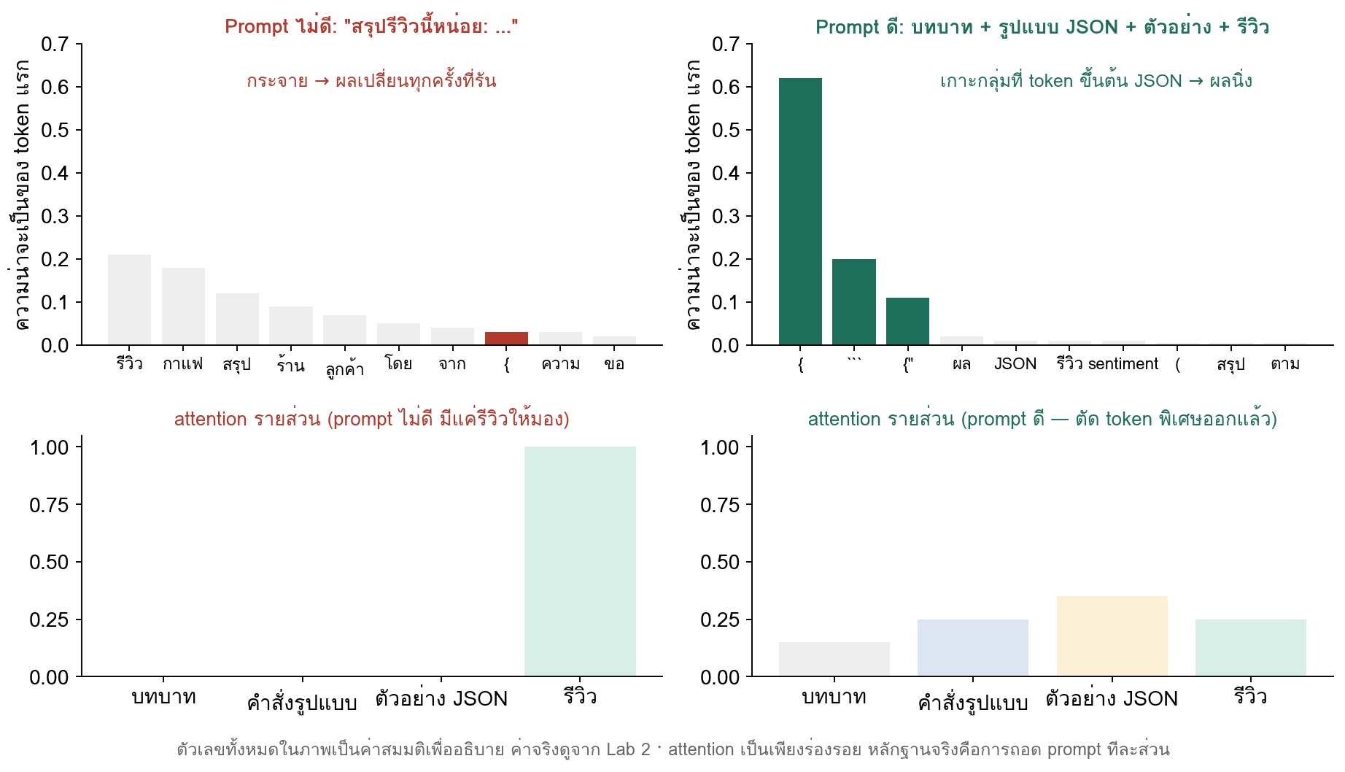
ขั้นที่ 3
ตามดูทีละขั้น: ที่ token แรกของคำตอบต่างกันอย่างไร
ขั้น ④: attention รายส่วนไปตกที่ตัวอย่างและคำสั่งรูปแบบ
ขั้น ⑤: prompt ไม่ดี → ความน่าจะเป็นกระจาย, prompt ดี → เกาะกลุ่มที่ token ที่ขึ้นต้น JSON
"กระจาย/เกาะกลุ่ม" วัดเป็นตัวเลขเดียวด้วย entropy (บิต): 0 = มั่นใจ token เดียว, 3 ≈ ลังเลระหว่าง 8 token (ตัวเลขในภาพสมมติ ค่าจริงดูใน Lab 2)
LLM & Agentic AI · สัปดาห์ 3 · ช่วงเช้า
52
Notes:
ย้ำสองครั้งว่าตัวเลขเป็นค่าสมมติเพื่ออธิบาย บ่ายนี้จะได้ค่าจริง ซึ่งอาจไม่สวยเท่านี้ — และนั่นคือประเด็นที่จะอภิปราย

Slide 53
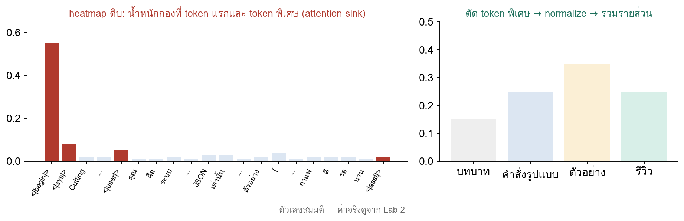
ขั้นที่ 3
ข้อควรระวังตอนดู attention: attention sink
heatmap ดิบมักเห็นน้ำหนักกองที่ token แรกและ token พิเศษ — ปกติของโมเดลตระกูลนี้
ต้องตัด token พิเศษออก normalize ใหม่ แล้วรวมเป็นรายส่วน
attention เป็นเพียง "ร่องรอย" ไม่ใช่คำอธิบาย — หลักฐานจริงคือการถอด prompt ทีละส่วน
LLM & Agentic AI · สัปดาห์ 3 · ช่วงเช้า
53
Notes:
ใน Lab 2 จะเห็นกราฟ attention ดิบที่สูงเฉพาะ token แรก และค่า sink เป็นตัวเลข — ไม่ต้องตกใจ เป็นเรื่องปกติ

Slide 54
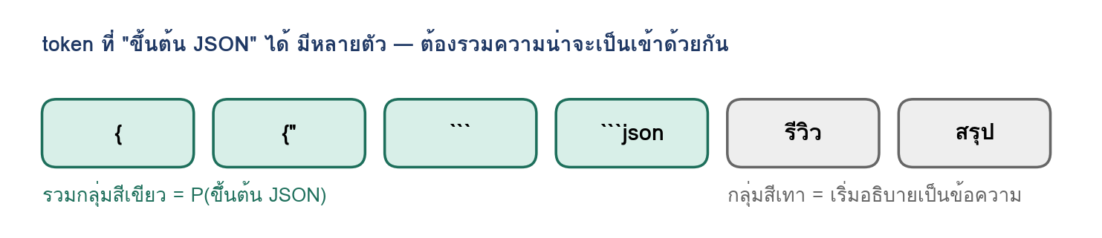
ขั้นที่ 3
ระวังตอนวัดความน่าจะเป็น: "ขึ้นต้น JSON" มีหลาย token
tokenizer อาจมี {" เป็น token เดียว และโมเดลเล็กมักขึ้นต้นด้วย ```json — ดูแค่ "{" ตัวเดียวจะได้ค่าต่ำทั้งที่โมเดลกำลังจะตอบ JSON
ตอน parse ให้ตัด ``` ออกก่อน json.loads
LLM & Agentic AI · สัปดาห์ 3 · ช่วงเช้า
54
Notes:
รายละเอียดเล็กแต่ทำให้ผลการทดลองผิดได้ทั้งแล็บ

Slide 55
ขั้นที่ 3
ขั้น ⑥: รัน 5 ครั้ง แล้วถอดทีละส่วน
ทุกระดับ (A/B/C) วัดด้วยตัวชี้วัดชุดเดียวกัน
  จำนวน token (ต้นทุน) · entropy ของ token แรก (กระจาย/เกาะกลุ่ม) · P(ขึ้นต้น JSON) · อัตรา parse ผ่านเมื่อรัน 5 ครั้งที่ temperature 0.7
  คาด: A → C token เพิ่ม entropy ลด P(JSON) เพิ่ม parse ผ่านเพิ่ม — แต่ค่าจริงอาจไม่สวย และนั่นคือประเด็นอภิปราย
ถอด prompt C ทีละส่วน (เหลือ 3 ส่วน)
  − บทบาท / − คำสั่งรูปแบบ / − ตัวอย่าง แล้ววัดด้วยตัวชี้วัดชุดเดิม
  นี่คือหลักฐานที่หนักแน่นที่สุดว่า "ส่วนไหนของ prompt ทำงาน"
คำตอบไม่จำเป็นต้องเหมือนกันทุกโจทย์
  โจทย์ที่ต้องการรูปแบบ → คำสั่งรูปแบบและตัวอย่างมักสำคัญที่สุด · โจทย์ที่ต้องการน้ำเสียง → บทบาทสำคัญกว่า
ทั้งหมดนี้คือ Lab 2 ของบ่ายนี้ — นักศึกษาจะได้ตัวเลขจริงของตัวเอง
LLM & Agentic AI · สัปดาห์ 3 · ช่วงเช้า
55
Notes:
ถ้ามีเวลา สาธิตรันสด 1 ครั้งให้เห็นว่า prompt ไม่ดีตอบไม่ซ้ำกัน

Slide 56
ขั้นที่ 4
หลักการ prompt 5 ข้อ — แต่ละข้อมีเหตุผลจากกลไก
หลักการ | ทำอย่างไร | เหตุผลจากกลไก
ให้บริบท | ใส่ข้อมูลที่ต้องใช้ตอบลงไปใน prompt | attention ดึงได้เฉพาะสิ่งใน context · ลดการเดา = ลด hallucination
ระบุรูปแบบ output | บอกชัด: JSON / ตาราง / 3 ข้อ / ไม่เกิน 50 คำ | โมเดลทำนาย "รูปแบบ" เก่งกว่าทำนาย "ความตั้งใจ" ที่ไม่ได้พูด
ให้ตัวอย่าง (few-shot) | ใส่คู่ input → output 1–3 คู่ก่อนโจทย์จริง | เรียนรูปแบบจาก context ได้ทันที (in-context learning) เหมือน fine-tune ชั่วคราวโดยไม่เปลี่ยน weight
ให้คิดเป็นขั้น (CoT) | "อธิบายเหตุผลทีละขั้นก่อนสรุป" | โมเดลทำนายทีละ token — ให้มันเขียนขั้นกลางออกมา = token ถัดไปมีข้อมูลระหว่างทางให้ดึง (โมเดลเล็กได้ประโยชน์น้อยกว่า)
กำหนดบทบาท | "คุณคือนักบัญชีที่อธิบายให้คนทั่วไปฟัง" | เปลี่ยนการกระจายความน่าจะเป็นไปยังกลุ่มคำและน้ำเสียงที่พบคู่กับบทบาทนั้น
Lab 3 ไล่ระดับทีละตัวแปร: L0 zero-shot → L1 + รูปแบบ → L2 + few-shot → L3 + บทบาท (CoT ทดลองแยก) แล้ววัดคะแนนบนชุด dev — คะแนนนับ "รูปแบบถูก" ด้วย
LLM & Agentic AI · สัปดาห์ 3 · ช่วงเช้า
56
Notes:
ย้ำว่าแต่ละข้อไม่ใช่เคล็ดลับ แต่มีเหตุผลจากกลไกในคอลัมน์ขวา

Slide 57
ขั้นที่ 5
กรอบสรุปของวัน
Fine-tune เปลี่ยน "ตัวโมเดล"
Prompt เปลี่ยน "คำสั่ง" ใน input
RAG เปลี่ยน "ข้อมูลอ้างอิง" ใน input (ค้นมาใส่ให้อัตโนมัติ)
ทั้งหมดคือการแก้หนึ่งในสองตำแหน่งของสมการ คำตอบ = โมเดล(input) · RAG เป็นเนื้อหาสัปดาห์ 4
บ่ายนี้ลงมือ prompt (Lab 2–3) และ fine-tune (Lab 4) แล้วปิดด้วยการเทียบ 3 แนวทาง:
(1) zero-shot (2) prompt เต็ม (รูปแบบ + few-shot) (3) fine-tune + prompt สั้น
LLM & Agentic AI · สัปดาห์ 3 · ช่วงเช้า
57
Notes:
กลับไปสไลด์ 'ประโยคเดียวที่จะใช้ทั้งวัน' อีกครั้ง

Slide 58
สรุปส่วนที่ 3
หลังจบส่วนที่ 3 นักศึกษาควรพูดได้ว่า
"prompt นี้ดีกว่าเพราะให้บริบทที่ attention ดึงได้
ระบุรูปแบบที่โมเดลเคยเห็น และทำให้ความน่าจะเป็นของ token แรกเกาะกลุ่ม
ผลจึงนิ่งและถูกรูปแบบ"
ไม่ใช่ "เพราะมันเป็นเคล็ดลับที่เขาบอกกันมา"
LLM & Agentic AI · สัปดาห์ 3 · ช่วงเช้า
58

Slide 59
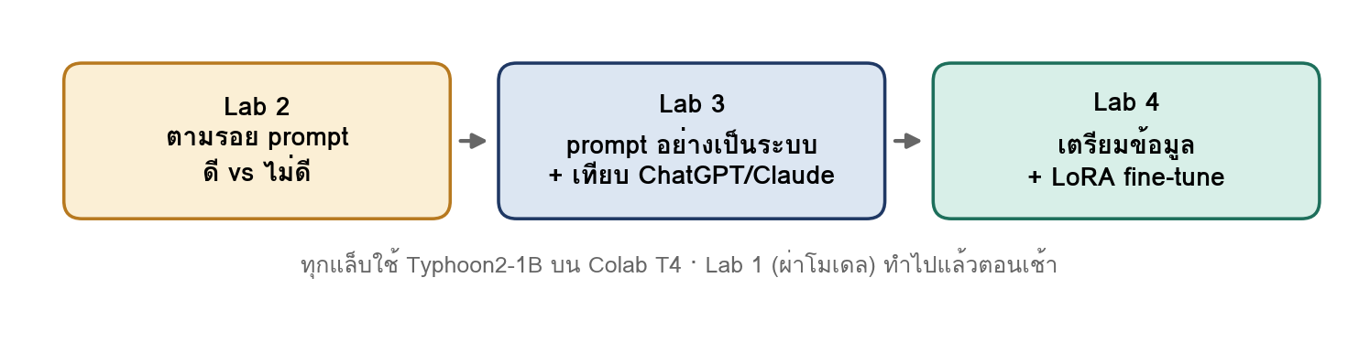
ช่วงบ่าย
บ่ายนี้ทำอะไร
ทุกแล็บบน Colab T4 ด้วย Typhoon2-1B
Lab 3 ใช้ชุด dev 10 ข้อปรับ prompt และ Lab 4 เปิดชุด test 20 ข้อครั้งแรกเพื่อเทียบ 3 แนวทาง
เซลล์ติดตั้งของ Lab 4 ให้รันในช่วงพักก่อนเริ่ม Lab 4 (ใช้ 2–5 นาที)
LLM & Agentic AI · สัปดาห์ 3 · ช่วงเช้า
59
Notes:
ย้ำเรื่อง GPU T4 และให้เปิด notebook รอไว้ก่อนเข้าคาบบ่าย

Slide 60
สรุป
สรุปช่วงเช้า 3 ข้อ
1 · LLM = ฟังก์ชันทำนาย token ถัดไป ประกอบจากชิ้นส่วน 4 ประเภทที่ล้วนเป็น neural network แบบสัปดาห์ 1
  Typhoon2-1B = โครงสร้าง Llama 3.2 (16 ชั้น กว้าง 2,048 ≈ 1.24B) ที่เทรนต่อด้วยข้อมูลไทย
2 · จะสอนโมเดลเพิ่ม มีสองที่ให้แก้: input (prompt, RAG) หรือ weight (fine-tune ด้วย LoRA ≈ 0.3% ของโมเดล)
  ข้อมูล fine-tune = คู่ input → output ในรูป chat template · แยกชุด dev / test เสมอ
3 · prompt มีผลเพราะ attention ดึงได้เฉพาะสิ่งใน context, instruction tuning ตอบสนองรูปแบบคำสั่ง และ sampling เลือกจากการกระจาย
  prompt ดี = ทำให้ความน่าจะเป็นของ token แรก "เกาะกลุ่ม" — วัดได้จริงใน Lab 2
LLM & Agentic AI · สัปดาห์ 3 · ช่วงเช้า
60
Notes:
พักกลางวัน — เตือนให้เปิด Colab เลือก T4 และเปิด notebook Lab 2 รอไว้

